Slide 1
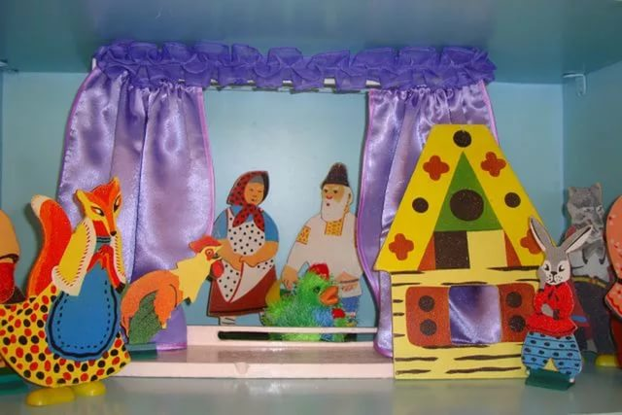
ТЕАТРАЛИЗОВАННАЯ ДЕЯТЕЛЬНОСТЬ
В детском саду.

Slide 2
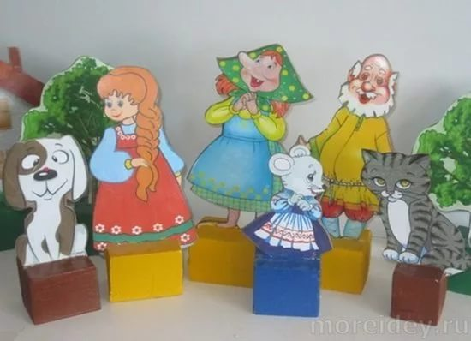
Театрализованные игры.
Настольный театр игрушек.
* Настольный театр картинок
Пальчиковый театр.
Театр би-ба-бо.
* Теневой театр.

Slide 3
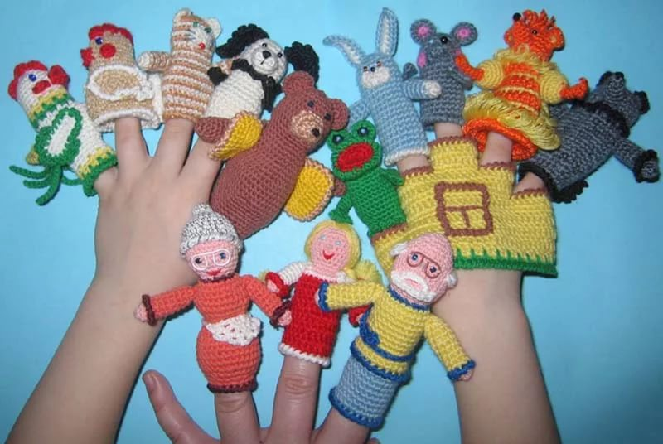
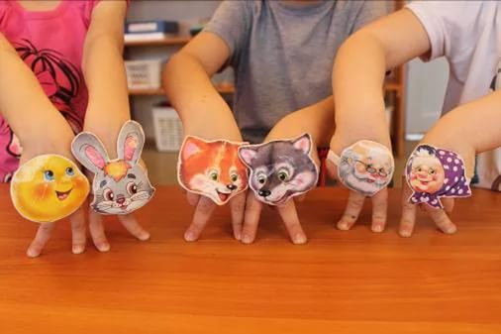
Пальчиковый театр.

Slide 4
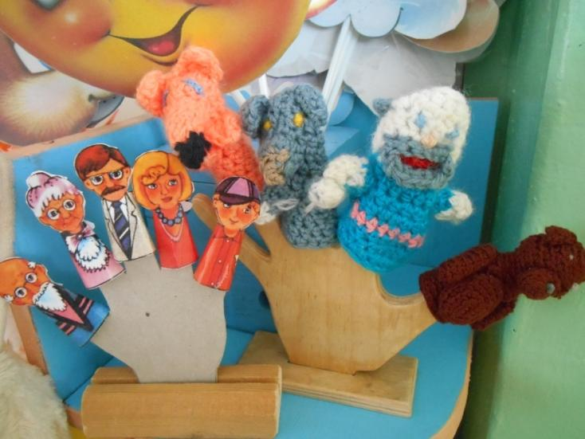
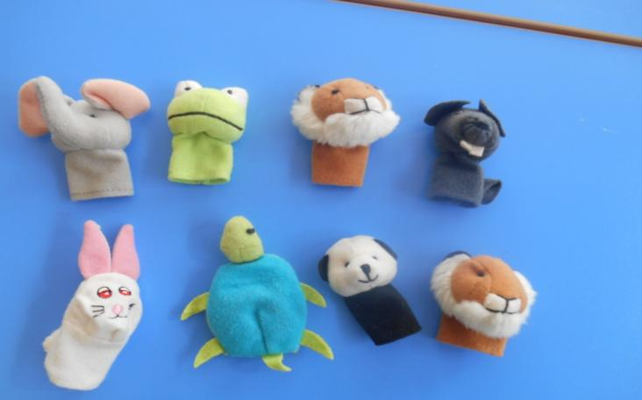

Slide 5
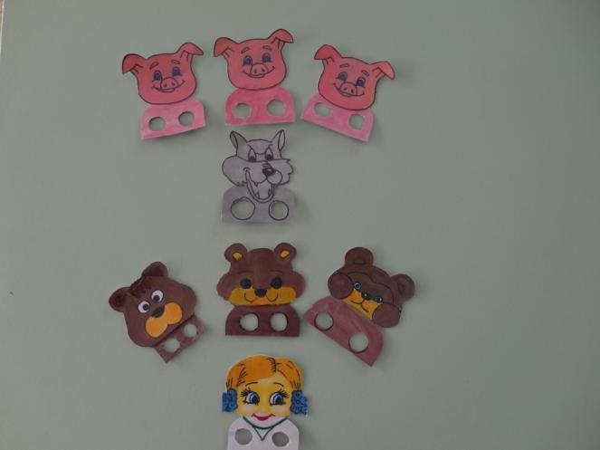
Настольный театр «Топотушки»

Slide 6
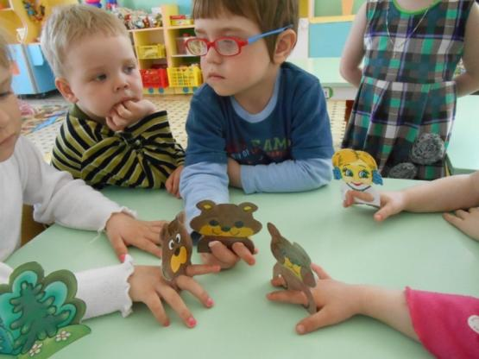
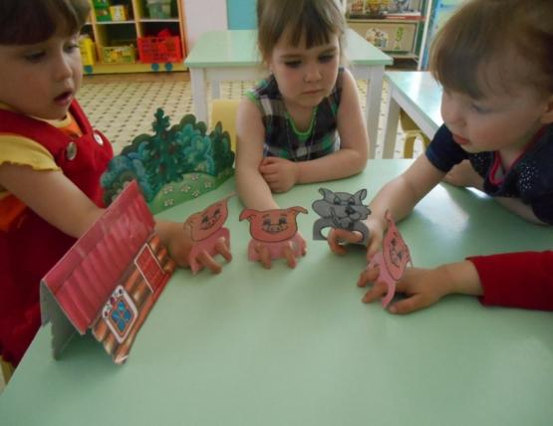
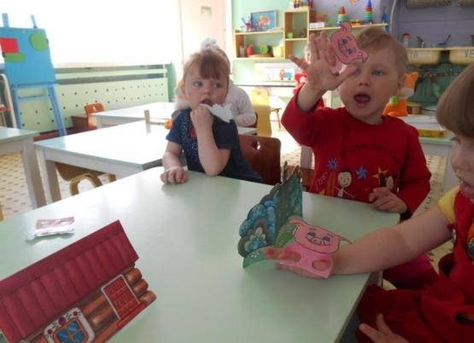
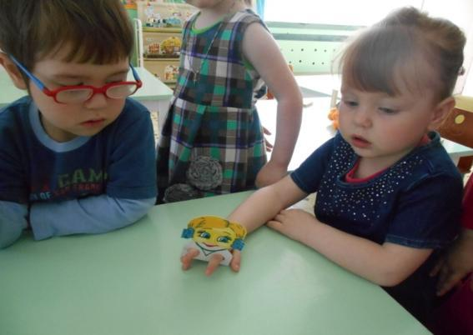

Slide 7
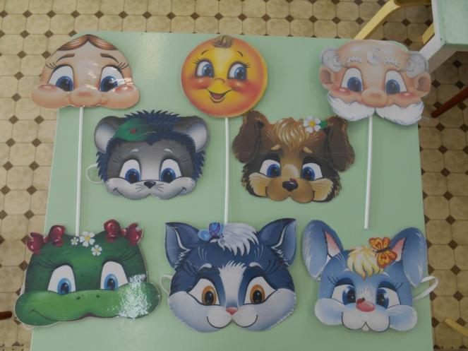
Театр масок

Slide 8
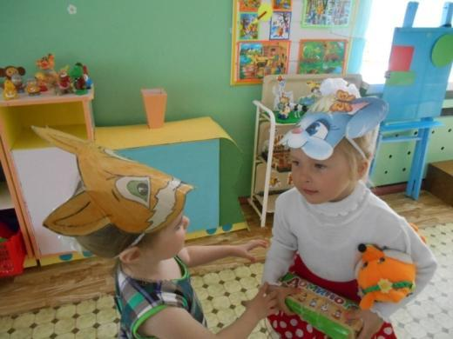
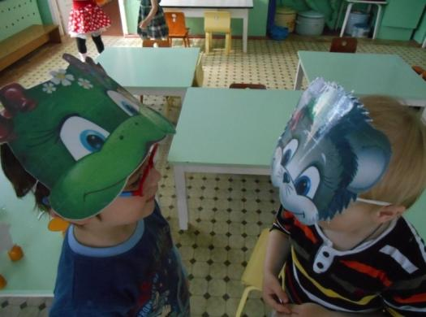
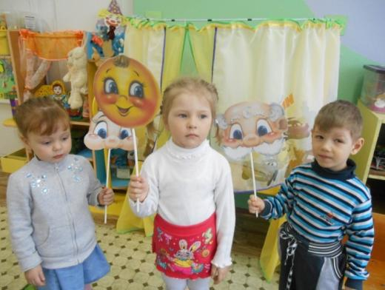
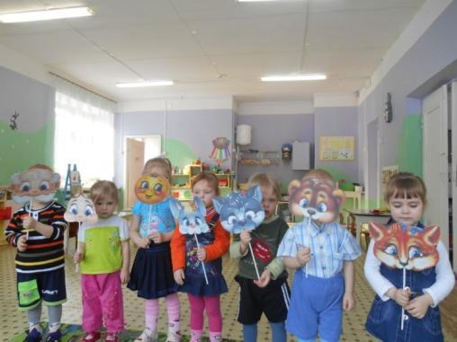

Slide 9
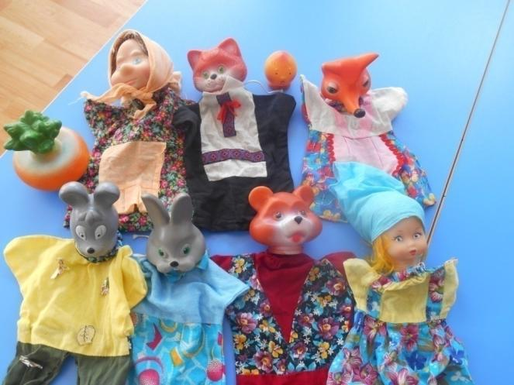

Slide 10
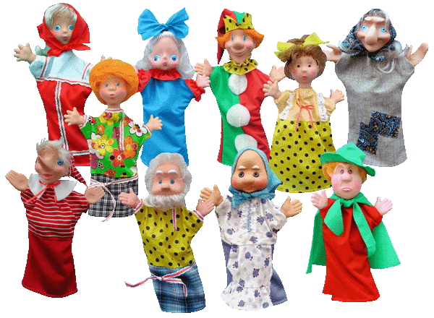
Кукольный театр –особая игровая форма
взаимодействия ребенка и взрослого.
Кукла выступает между ними как посредник, которому ребенок доверяет.

Slide 11
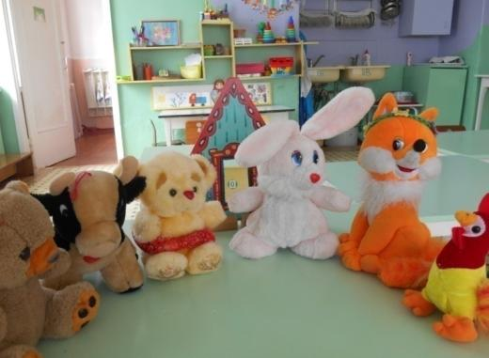
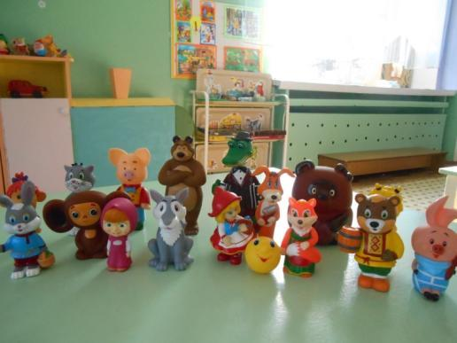
Театр игрушек

Slide 12
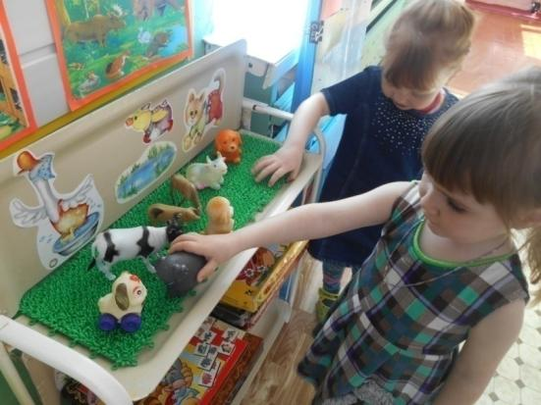
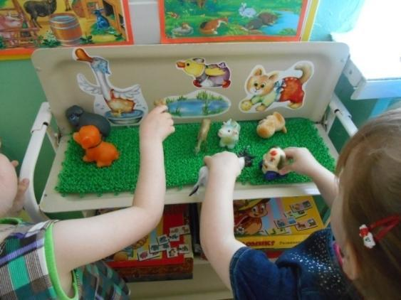
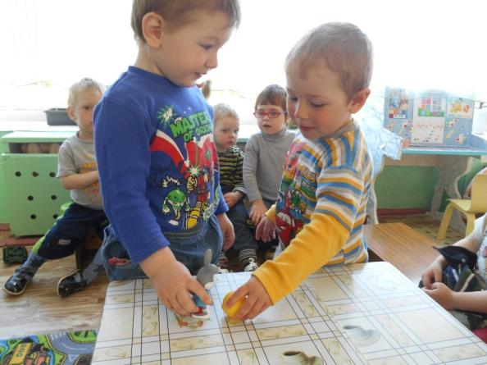
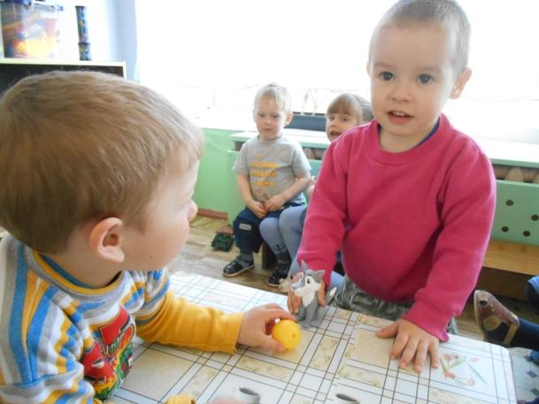

Slide 13
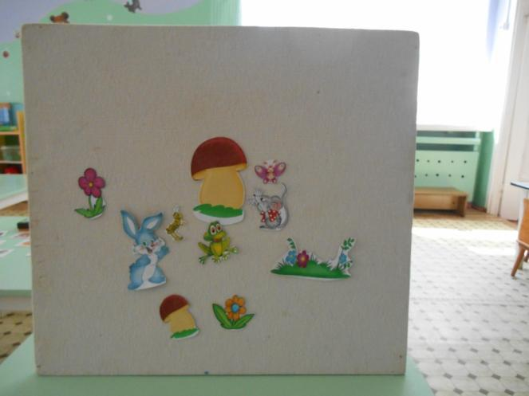

Slide 14
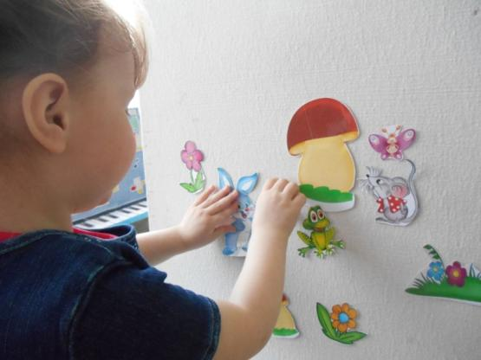
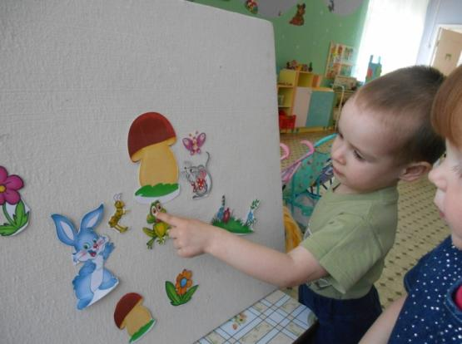
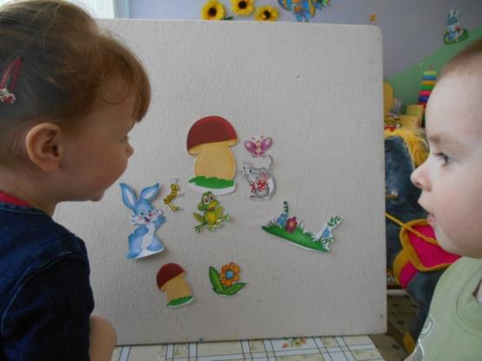
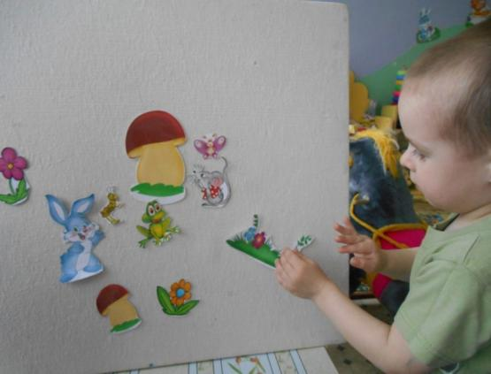

Slide 15
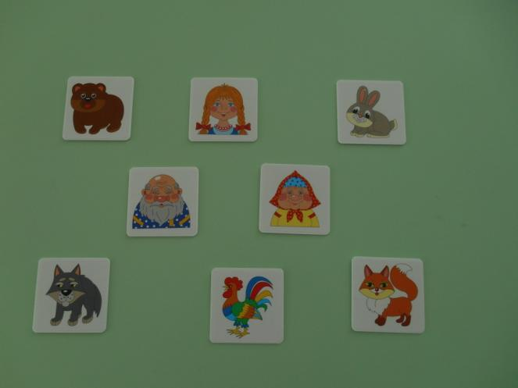
Театр на магнитах

Slide 16
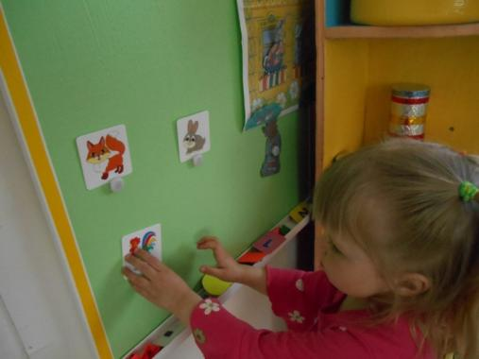
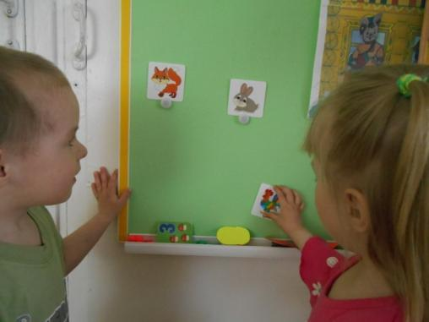
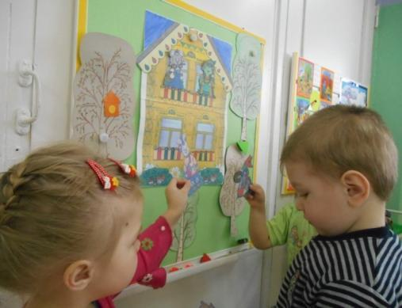
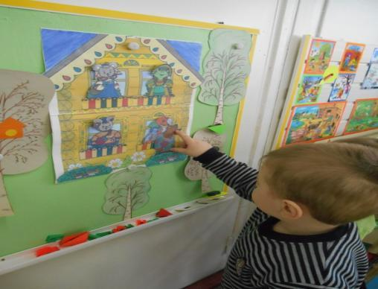

Slide 17
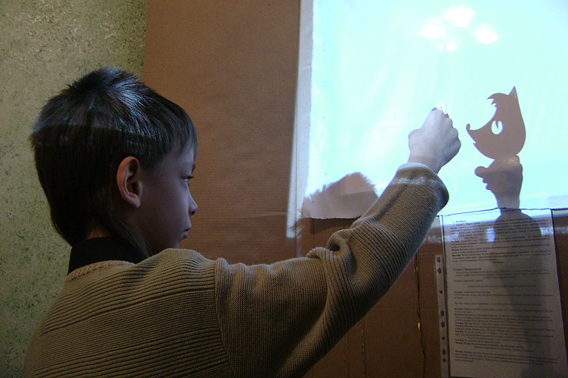
Театр теней

Slide 18
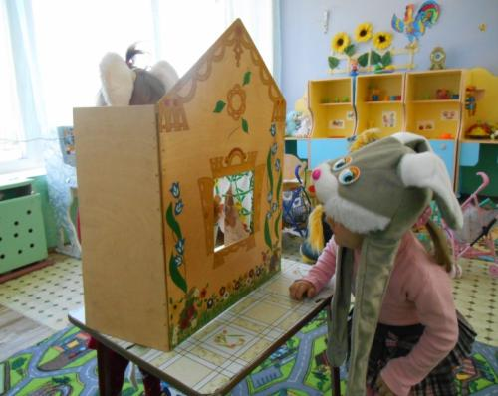
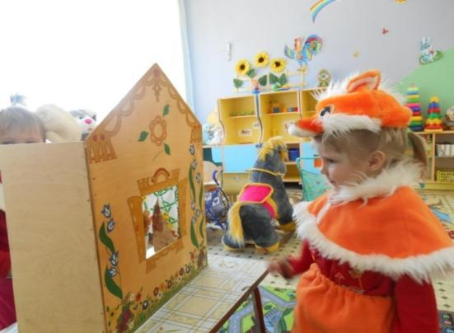
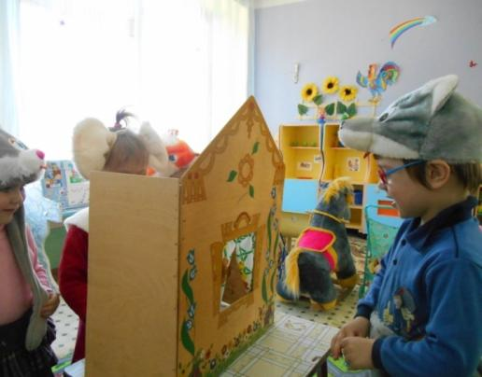
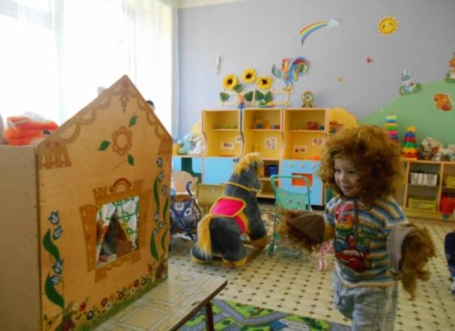
Игра - драматизация

Slide 19
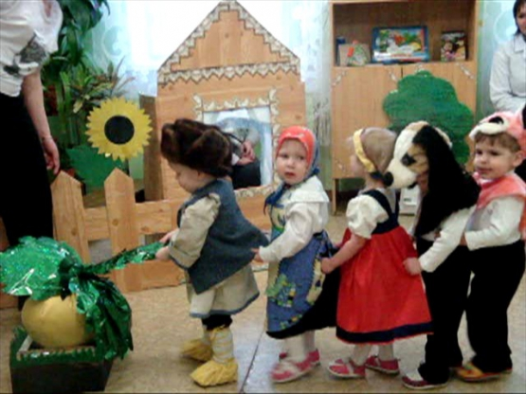
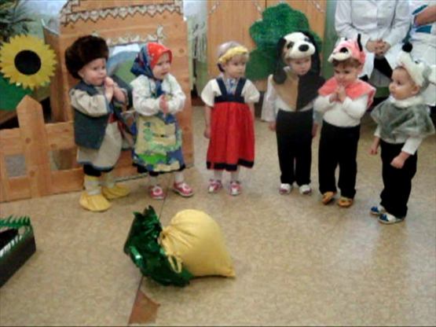
Посадил дед репку. Выросла репка большая-пребольшая. Стал дед репку из земли тащить: тянет-потянет, вытянуть не может. Позвал дед бабку. Бабка за дедку, дедка за репку — тянут-потянут, вытянуть не могут. Позвала бабка внучку. Внучка за бабку, бабка за дедку, дедка за репку — тянут-потянут, вытянуть не могут.
Кликнула внучка Жучку. Жучка за внучку, внучка за бабку, бабка за дедку, дедка за репку — тянут-потянут, вытянуть не могут. Кликнула Жучка кошку. Кошка за Жучку, Жучка за внучку, внучка за бабку, бабка за дедку, дедка за репку — тянут-потянут, вытянуть не могут. Позвала кошка мышку. Мышка за кошку, кошка за Жучку, Жучка за внучку, внучка за бабку, бабка за дедку, дедка за репку — тянут-потянут, вытащили репку!

Slide 20
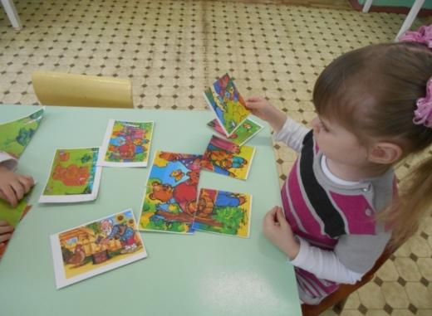
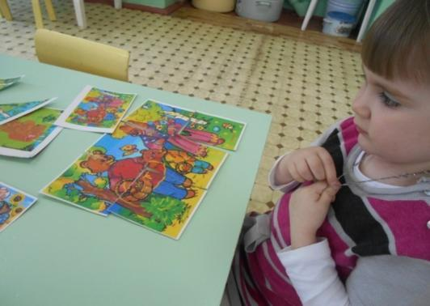
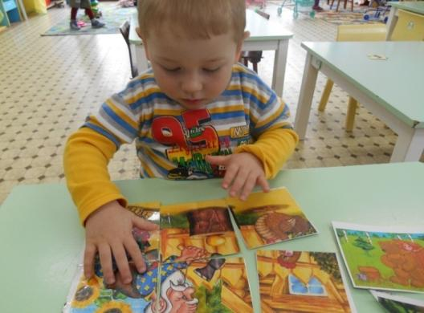
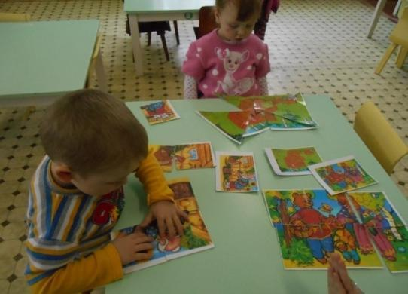

Slide 21
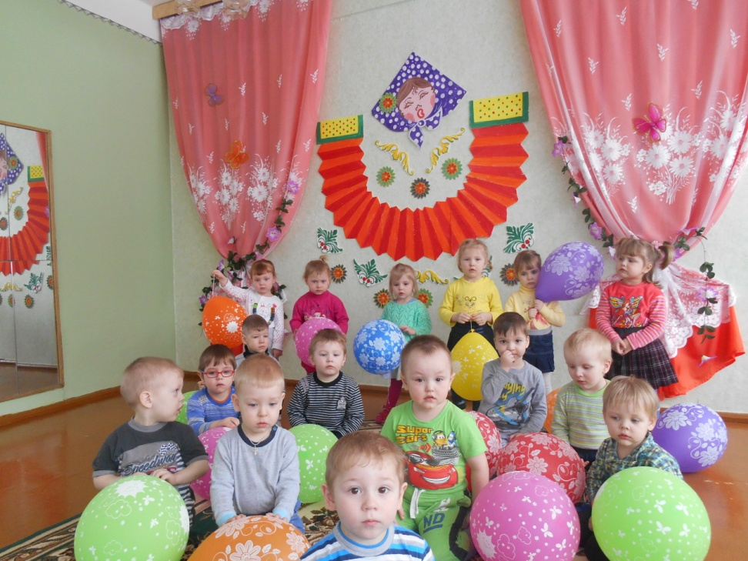
Спасибо за внимание!

